Slide 1
Grupo 6
Proto-persona

Slide 2
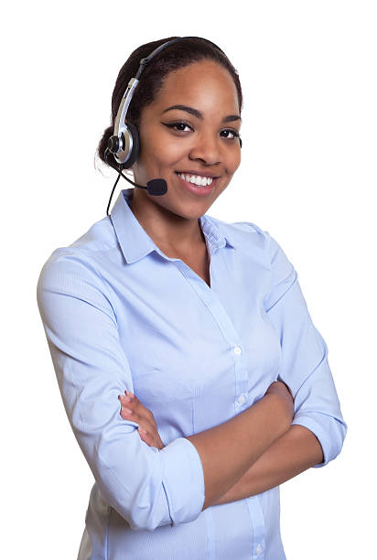
Proto Persona
Bruna Biro - Suporte da Central
“Muitas vezes tenho dificuldade para saber qual totem esta precisando de atenção em um exato momento.”
Amigável;
Gentil;
Insegura;
Ama tecnologia;
Cordial;
Ama ficar em casa.
Muitas vezes se sente perdida devido a falta de informações sobre os totens;
Os chamados chegam sempre com pouca informação;
É contatado pelos locais errados;
Queda grave de cabelo devido ao estresse.

Slide 3
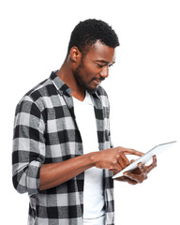
Proto Persona
Emerson da Silva – Responsável de TI do Posto
“Tenho muitos problemas com travamentos nos totens de autoatendimento do posto.”
Ocupado;
Gosta de interagir socialmente;
Paciente;
Ama tecnologia;
Ama ficar em casa.
Há muita demanda no posto em que ele atua;
Precisa que o totem de autoatendimento funcione corretamente;
Tem escoliose.

Slide 4

Proto Persona
Dênis Portiolli - Gerente da Central
“Tenho muita dificuldade para pode ter um visão geral dos problemas que ocorrem nos postos.”
Ocupado.
Analítico
Exigente
Sempre analisando os chamados
Precisa de uma dashboard que de uma visão geral dos chamados abertos e fechados de todos os postos.
Sempre em contato com os responsaveis dos postos.
Perde muito tempo para fazer relatorios gerais.

